Slide 1


1
机电241-242班习题讲解
2026年6月24日

Slide 2

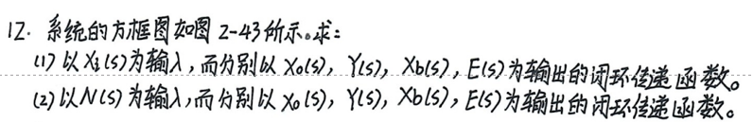
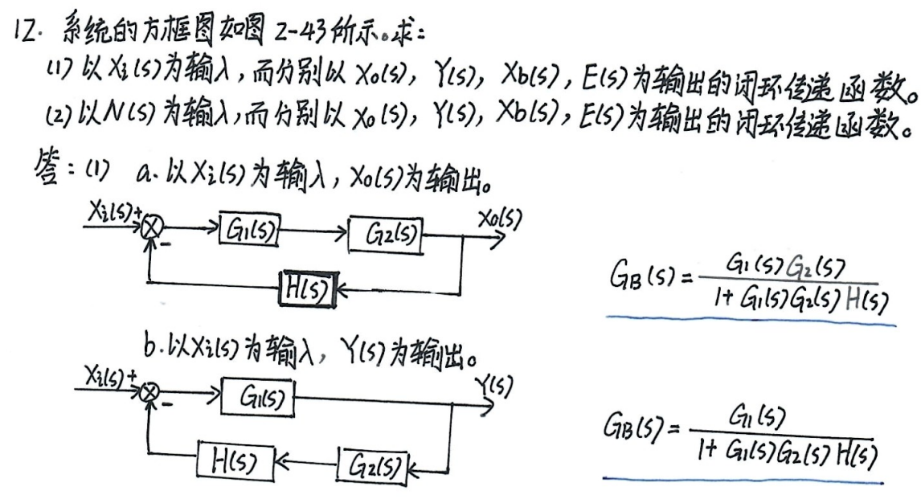
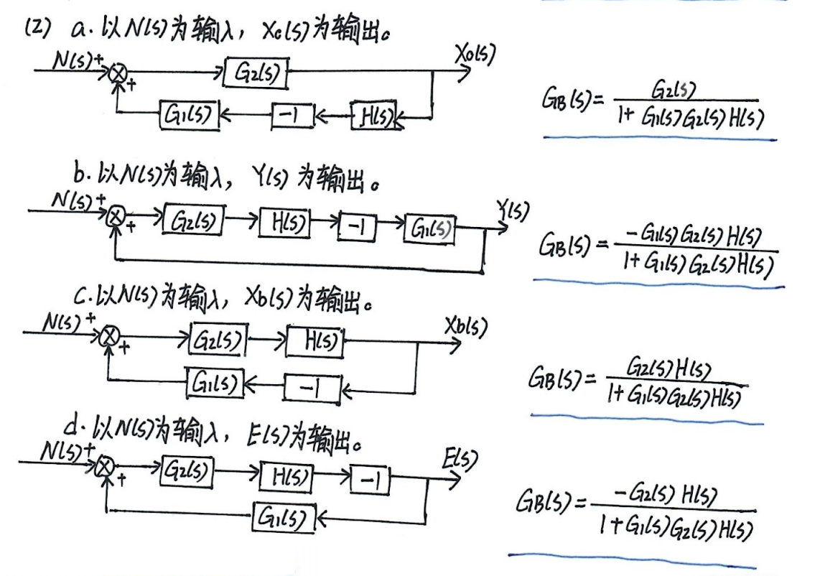
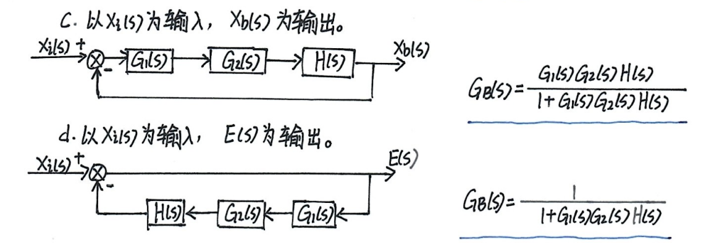
P46，2-12
2
+
-

Slide 3
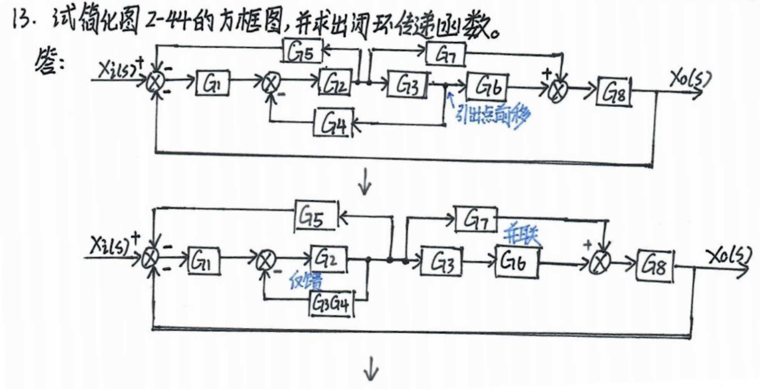
P46，2-13
3

Slide 4
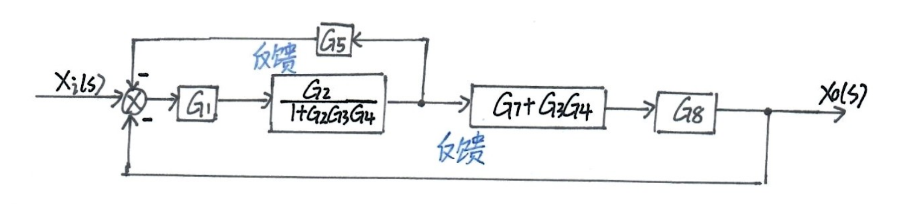
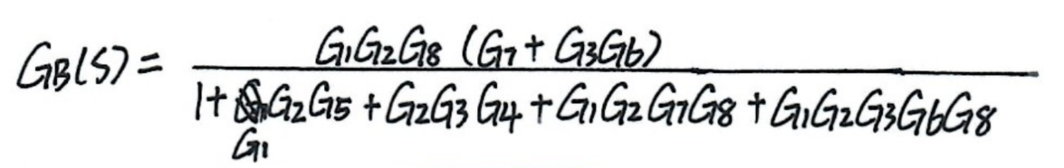
P46，2-13
4

Slide 5
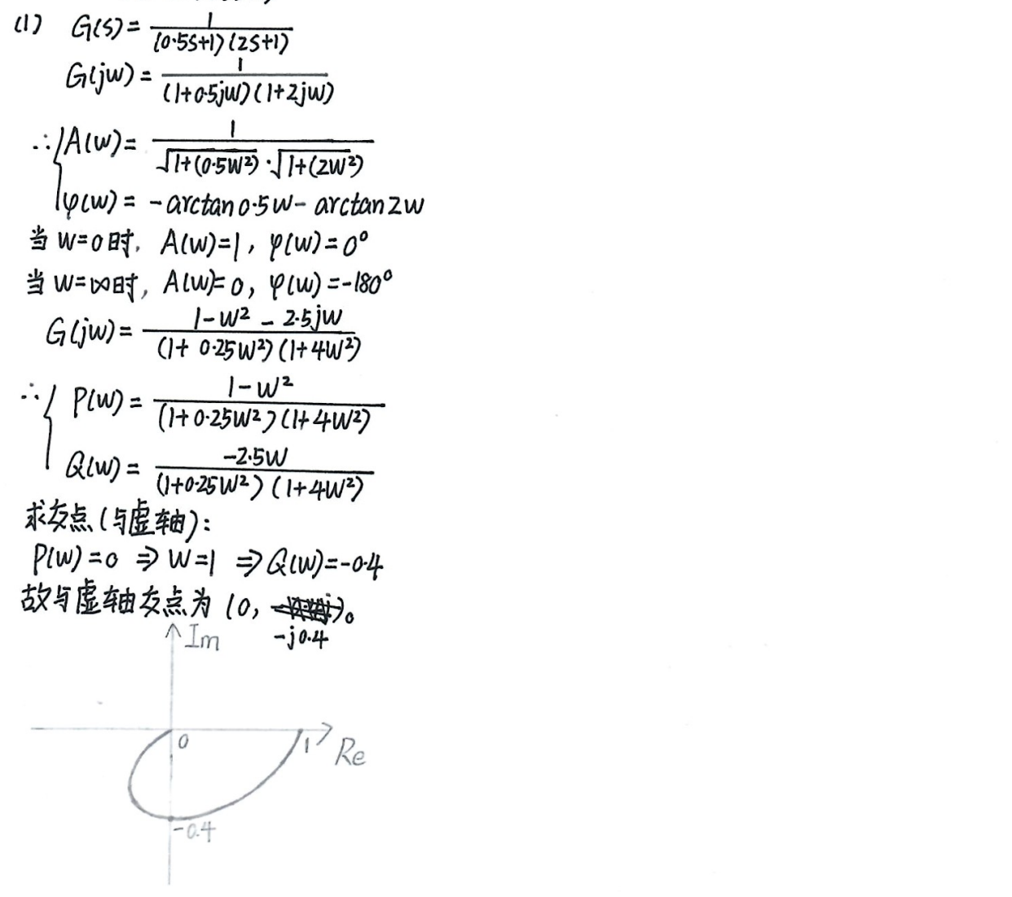
P74，3-3（1）
5
绘制系统的奈奎斯特图

Slide 6
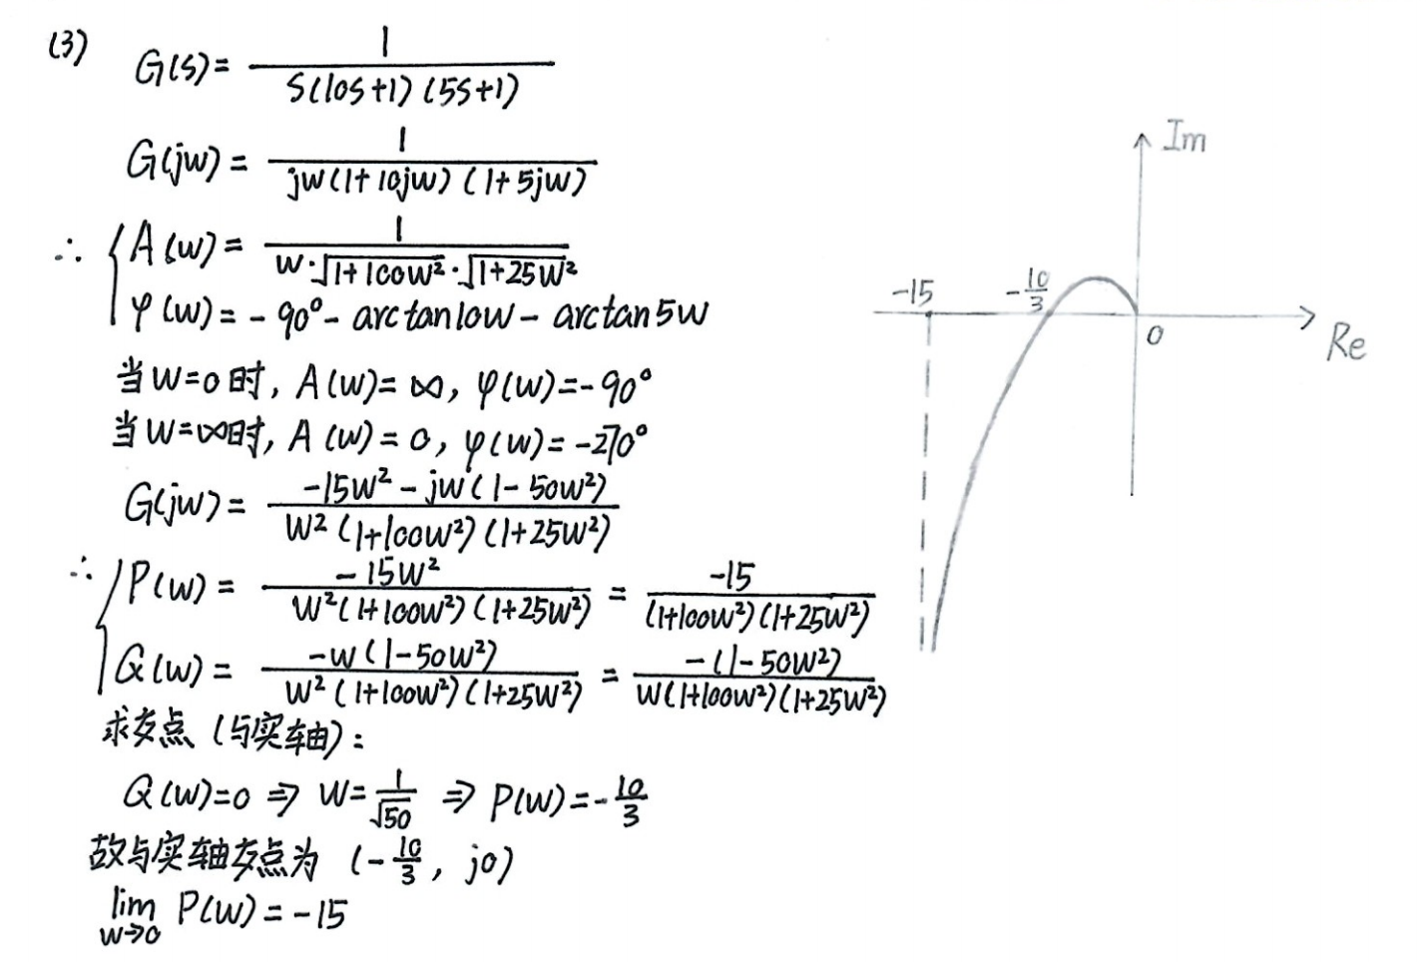
P74，3-3（3）
6
绘制系统的奈奎斯特图

Slide 7
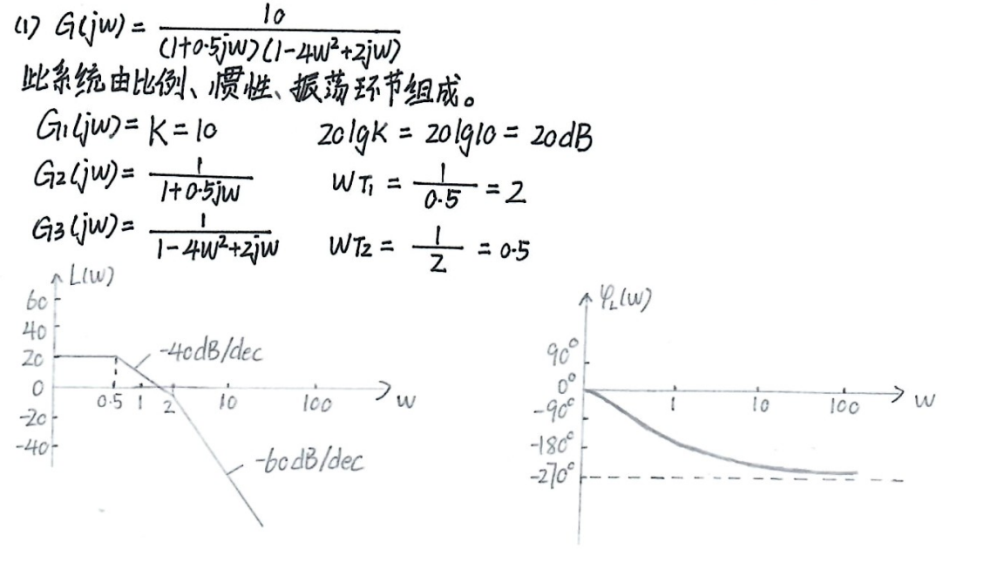
P75，3-5（1）
7
绘制系统的开环对数频率特性图

Slide 8
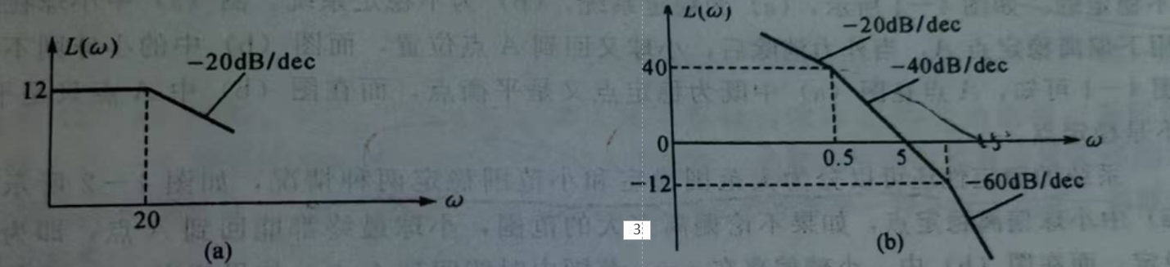
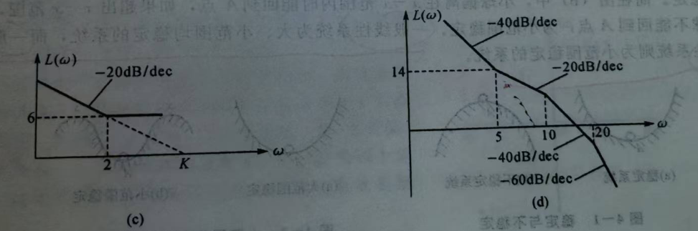
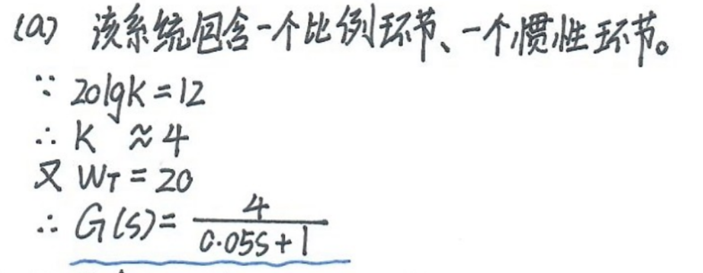
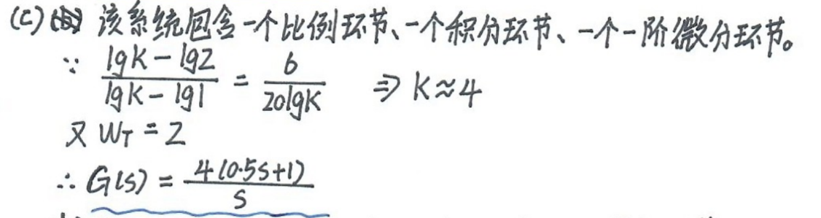
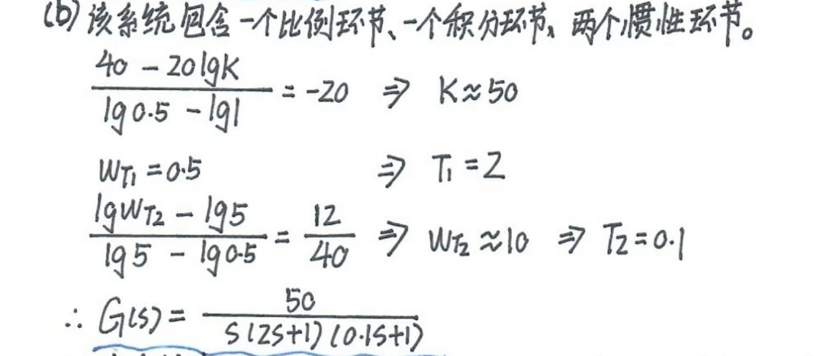
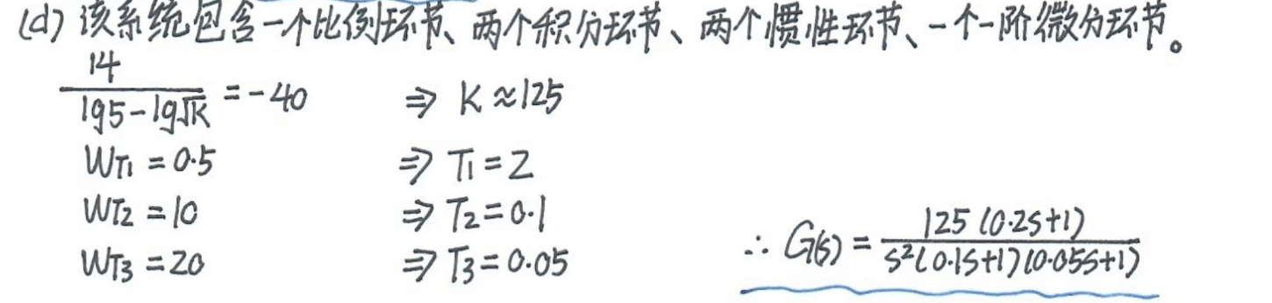
P75，3-6
8
求对数幅频特性图所对应的最小相位系统的传递函数

Slide 9
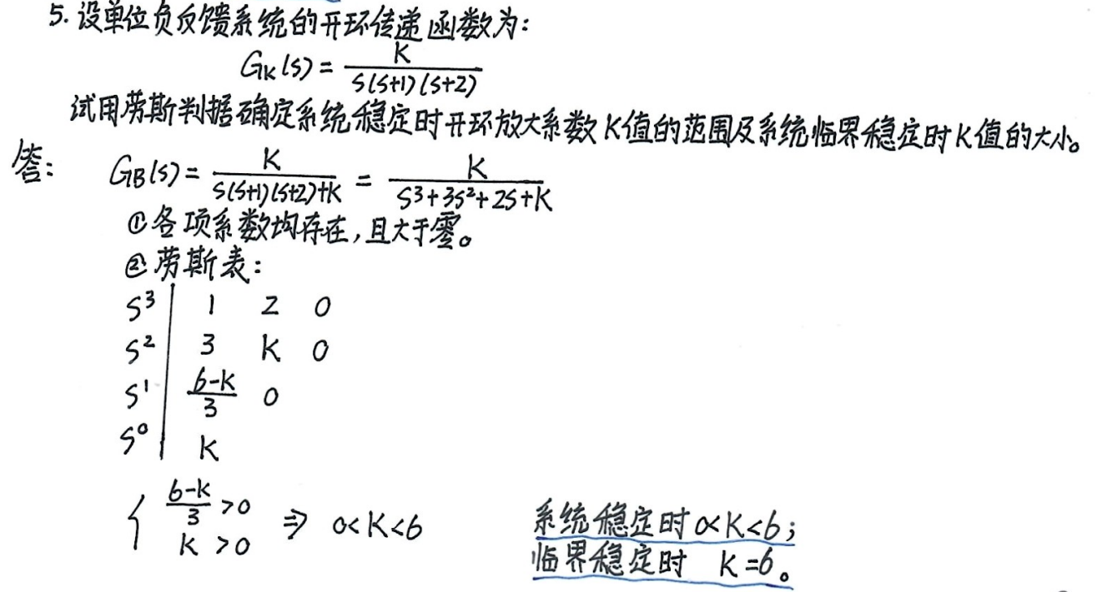
P101，4-5
9
用劳斯判据确定系统稳定时开环放大系数K值得范围及系统临界稳定时K值大小

Slide 10
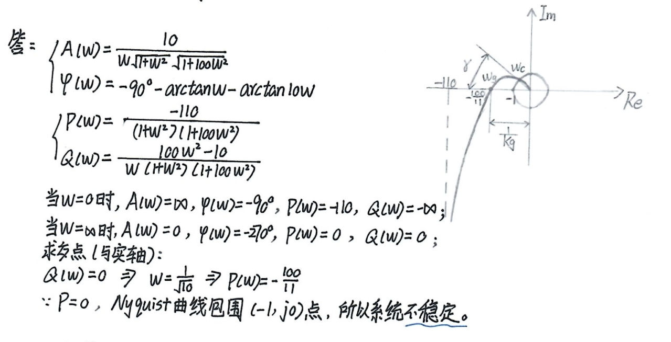
P101，4-6（2）
10
用奈奎斯特稳定性判据，根据开环频率特性分析相应的闭环系统的稳定性

Slide 11
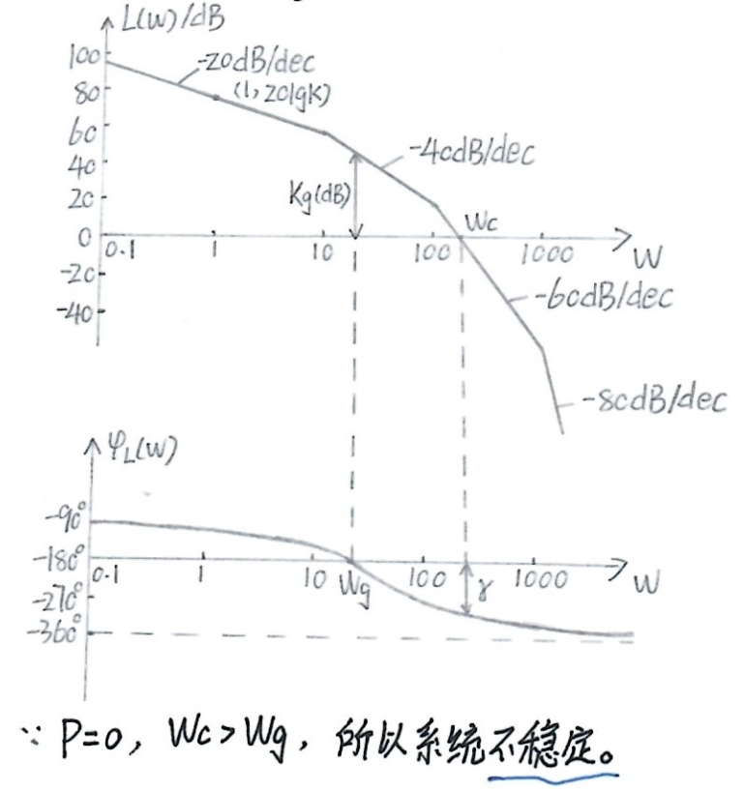
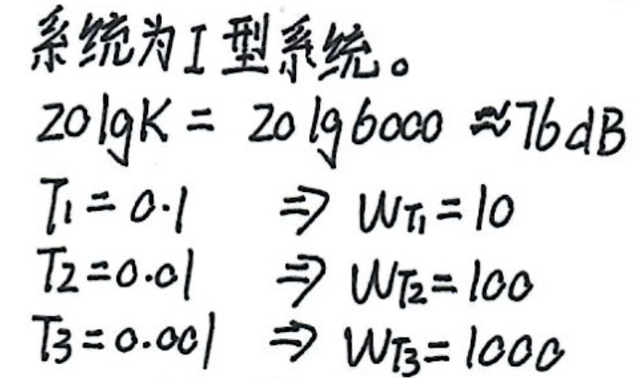
P102，4-8
11
对数稳定性判据判别系统稳定性，并标出相位裕量和幅值裕量

Slide 12
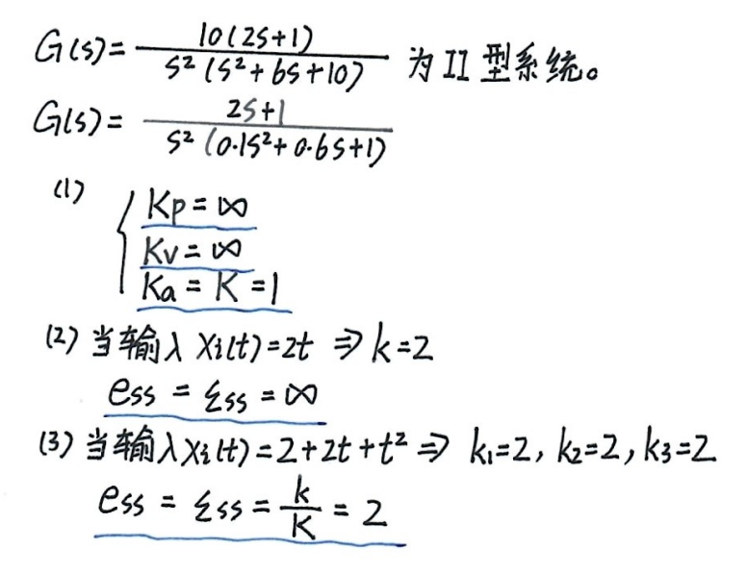
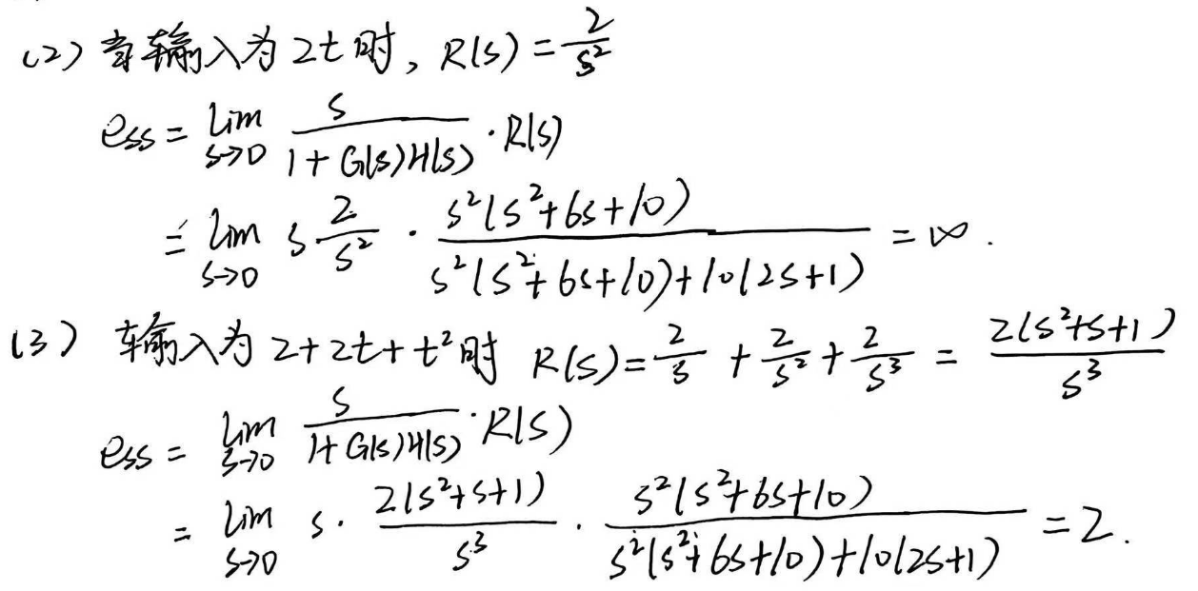
P133，5-6（3）
12
已知单位负反馈系统的开环传递函数为
(1)求Kp，Kv，Ka
(2)当输入 时的稳态误差
(3)当输入为 时的稳态误差

Slide 13
课堂测试
13
某系统传递函数为 其零点和极点分别为多少？是否为最小相位系统？
试求下图所示的对数幅频特性图所对应的最小相位系统的传递函数。
20lg30
­-20dB/dec
50
0
1
­-40dB/dec
3. 分别使用劳斯判据、霍尔维茨判据分析下列系统的稳定性。

